Slide 1
Цыганы Александр Сергеевич Пушкин

Slide 2
Поэма написана в 1824 г. , во время южной ссылки Пушкина. Она была закончена в Михайловском 10 октября.
А. С. Пушкина по праву считают новатором во многих областях литературы. Именно в произведении «Цыганы» Пушкин показывает нетипичного романтического героя.

Slide 3
В основе поэмы «Цыганы» лежит глубокая мысль: сопоставление так называемого образованного человека с дикарями, причём нравственное превосходство оказывается на стороне последних: они и гуманнее, и великодушнее, и справедливее.
В поэме раскрываются «злые страсти» - сокровенная суть, изнанка души и характера героя-индивидуалиста, представителя молодёжи начала XIX века, которые жаждут воли лишь для себя, они безнадёжные эгоисты, маленькие Наполеоны.

Slide 4
заключе́ние
Старик промолвил это, и табор скоро снялся с места и скрылся в степной дали. Лишь одна телега осталась в роковом поле. Настала ночь, но никто не разложил пред ней огня и никто не переночевал под её крышей.

Slide 5
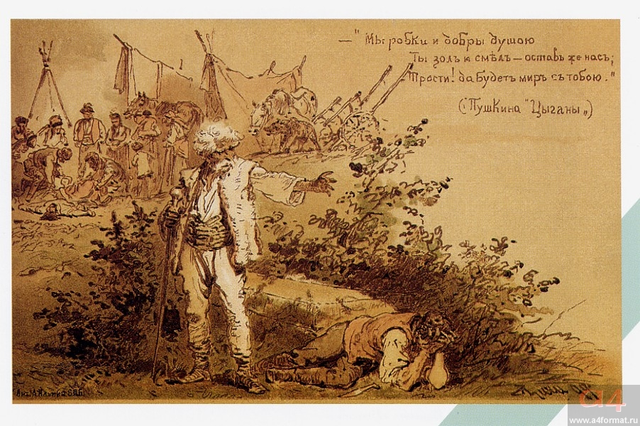

Slide 6
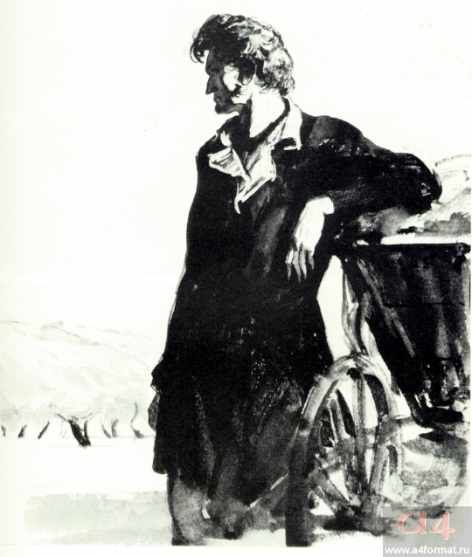

Slide 7
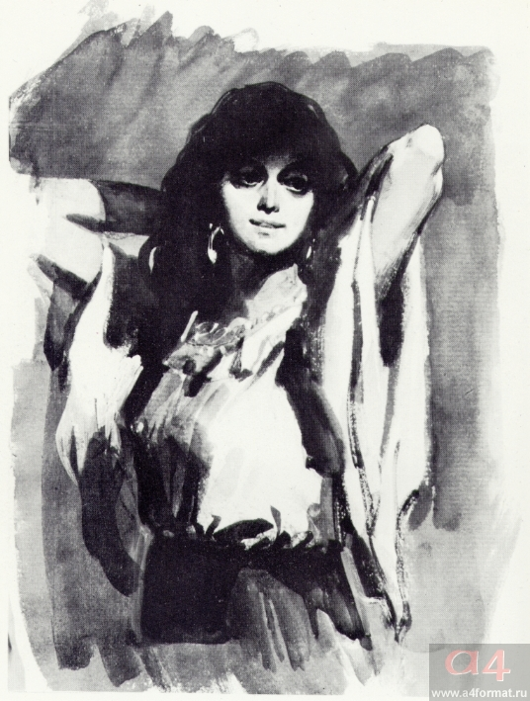

Slide 8
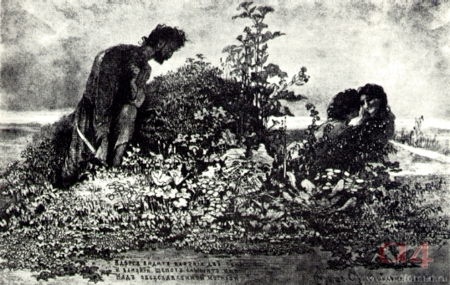

Slide 9
Имения по этой теме
Пушкин на собственном опыте испробовал возможность возврата человека в природу. Будучи в Кишиневе, он несколько недель провел в цыганском таборе. В «Цыганах» Пушкин осудил эту прихоть как слабость, как самодовольство и эгоизм
Зрелый Пушкин, опережая восторги своих современников, видевших в нем «русского Байрона», решительно одолел искушению «байронизма» и вышел к новому, трезвому и реалистическому взгляду на жизнь.

Slide 10
Русские цыгане, самоназвание ру́ска ромá — цыганская субэтническая группа, входящая в группу цыган-рома.
Традиционно занимались коневодством, пением, танцами, музицированием, гаданием.

Slide 11
тропы
„Взгляни: под отдаленным сводом Гуляет вольная луна (…)“
„Как солнцем, любовался я, И наконец назвал моею (…)“
„Ах, быстро молодость моя Звездой падучею мелькнула!“
„(…) вольнее птицы младость ..“
Я видел, будто между нами... Я видел, страшные мечты!“

Slide 12
Спасибо за Ваше внимание.

Slide 13
Цыганы. [online]. Dostupné z URL: http://www.a4format.ru/photo.open.php?file=422870f4.jpg [cit. 2014-23-10].
Цыганы. [online]. Dostupné z URL: http://www.a4format.ru/photo.open.php?file=47b5effd.jpg [cit. 2014-23-10].
Цыганы. [online]. Dostupné z URL: http://www.a4format.ru/photo.open.php?file=47b5ee30.jpg [cit. 2014-23-10].
Цыганы. [online]. Dostupné z URL: http://www.a4format.ru/photo.open.php?file=47b5eefe.jpg [cit. 2014-23-10].
Pushkin cygany. [online]. Dostupné z URL: http://5litra.ru/proizvedeniya/russian_classik/505-poema-as-pushkina-cygany.html [cit. 2014-23-10].
Цыганы. [online]. Dostupné z URL: http://soch10.narod.ru/Puchkin_tigani.html [cit. 2014-23-10].
Analiz poemy cygany. [online]. Dostupné z URL: http://school-essay.ru/analiz-poemy-pushkina-cygany.html [cit. 2014-23-10].
Цыганы. [online]. Dostupné z URL: http://www.litra.ru/composition/get/coid/00029801184864154335/woid/00030101184773070620/ [cit. 2014-23-10].
Pushkin cygany. [online]. Dostupné z URL: http://briefly.ru/pushkin/cygany/ [cit. 2014-23-10].

